Slide 1
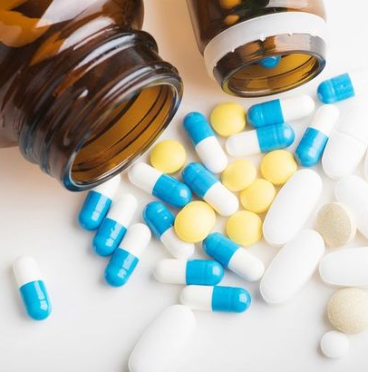
AKILCI İLAÇ KULLANIMI
Staj. Dr. Rahime Nur Şirin

Slide 2
SUNUM AKIŞI
Akılcı İlaç Kullanımı Nedir?
Neden Akılcı İlaç?
Uygunsuz İlaç Kullanımının Sebepleri
Akılcı Tedavi Süreci
Akılcı İlaç Kullanımı İlkeleri
Kaynakça

Slide 3
AKILCI İLAÇ KULLANIMI NEDİR?
«Kişilerin klinik bulgularına ve bireysel özelliklerine göre uygun ilacı, uygun süre ve dozda, en uygun maliyetle ve kolayca sağlayabilmeleri»
    DSÖ, 1985, Nairobi

Slide 4

NEDEN AKILCI İLAÇ
Tüm dünyada yanlış, gereksiz, etkisiz ve yüksek maliyetli ilaç kullanımı çeşitli boyutlarda sorunlara neden olmakta

Slide 5
NEDEN AKILCI İLAÇ
Hastalık ve ölüm oranlarında artış olması
İlaçların yan etki riskinin artması
Kaynakların yanlış tüketilmesi sonucu temel ilaçlara bile ulaşılabilirliğin azalması
Acil ve temel ilaçlara karşı gelişebilecek dirence dayalı olarak tedavinin ekonomik ve sosyal maliyetinin artması

Slide 6
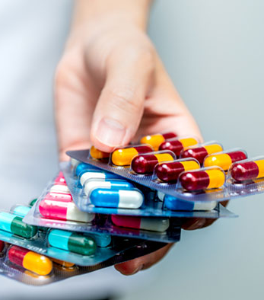
Dünya Sağlık Örgütü’nün tahminlerine göre, ilaçların %50′sinden fazlası uygun olmayan şekilde reçetelenmekte, temin edilmekte veya satılmaktadır.

Slide 7
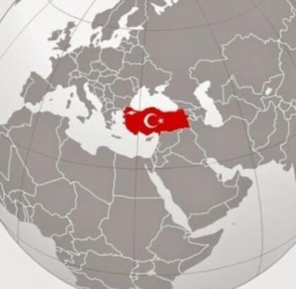
Tüm dünyada olduğu gibi ülkemizde de yanlış ve gereksiz ilaç kullanımı halk sağlığını etkileyen ciddi bir sorun

Slide 8
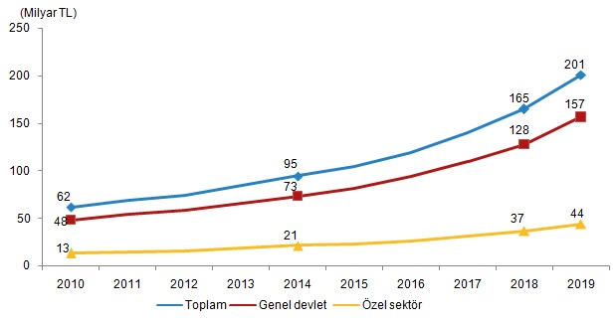
Ülkemizde yıllara göre sağlık harcamaları, 2010-2019

Slide 9
UYGUNSUZ İLAÇ KULLANIMI ÖRNEKLERİ
İlaçların gereksiz ve aşırı kullanımı
Klinik rehberlere uyumsuz tedavi seçimi
Piyasaya yeni çıkan ilaçların uygunsuz tercihi
İlaç kullanımında özensiz davranılması (uygulama yolu, süre, doz..)
Gereksiz ve uygunsuz vitamin kullanımı vb.

Slide 10
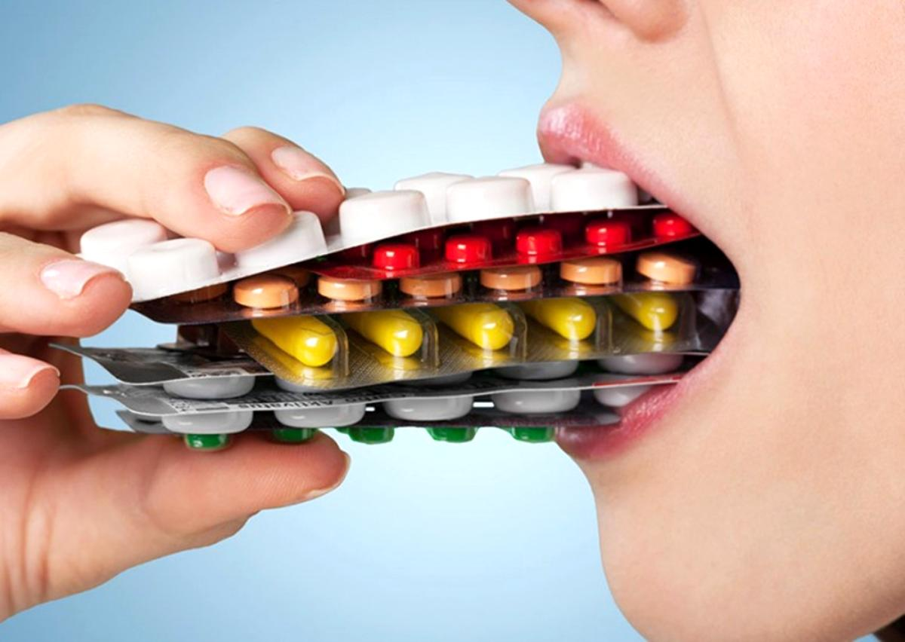
UYGUNSUZ İLAÇ KULLANIMININ EN BÜYÜK ÖRNEĞİ: GEREKSİZ ANTİBİYOTİK KULLANIMI

Slide 11
İlaç harcamalarında miktar ve maliyet açısından birinci sırada yer alan ilaçlar;
    Dünyada «Kalp ve Damar Hastalıkları ilişkili ilaçlar»
    Türkiye’de «Antimikrobiyal ilaçlar»

Slide 12


Slide 13
UYGUNSUZ İLAÇ KULLANIMININ NEDENLERİ
Bilgi yetersizliği
İdol kimselerden öğrenilen yanlışlar
Teşhis için imkanların yetersizliği
Hastadan gelen uygunsuz istek
Fazla hasta yükü
İlaç şirketlerinin promosyonel aktiviteleri
Kanuni düzenleme ve dağıtım sorunları

Slide 14
SORUMLULUK SAHİBİ TARAFLAR
Üretici
Hekim
Eczacı
Hemşire
Diğer sağlık personeli
Hasta/ hasta yakını

Slide 15
Bir Hekim Neden Uygunsuz İlaç Seçer?
Zaman yetersizliği
Hasta Baskısı***
Firma Tanıtım Elemanlarının Baskısı
Çok sayıda preparat ve jenerik varlığı

Slide 16
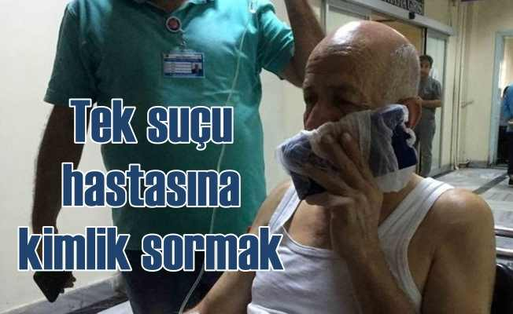

Slide 17

UYGUNSUZ İLAÇ KULLANIMINI ÖNLEYEBİLİR MİYİZ?

Slide 18


WHO Guide to Good Prescribing

Slide 19
AKILCI TEDAVİ SÜRECİ
Hastanın problemini tanımla
Tedavi amaçlarını belirle
Kişisel tedaviyi seç ve tedavinin uygunluğunu değerlendir
Tedaviye başla
Hastaya gerekli bilgileri, talimatları ve uyaranları anlat
Tedaviyi izle (ya da sonlandır)

Slide 20
1. HASTANIN PROBLEMİNİ TANIMLA
Anamnez
Fizik Muayene
Laboratuvar
Görüntüleme

Slide 21

TEDAVİDE İLAÇ ŞART MI?
Virüslerin neden olduğu soğuk algınlığına antibiyotik vermek ne kadar mantıklı?

Slide 22

2. TEDAVİ AMAÇLARINI BELİRLE
Verilen tedaviden ne bekliyorum?
  Semptomları giderme?
  Tam kür?

Slide 23
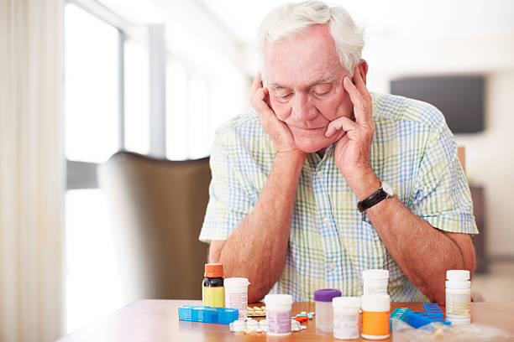
3. TEDAVİNİN UYGUNLUĞU
Çocuk? Yaşlı? Hamile?
Komorbidite?
Alerji?
Kontrendikasyonlar?
Etkileşimler?

Slide 24
4. TEDAVİYE BAŞLA
DOĞRU REÇETE
    Reçeteyi yazan kişinin adı, adresi ve telefon numarası
    Tarih
    İlacın jenerik (ve/veya) ticari adı, birim dozaj formunda bulunan ilaç miktarı
    Dozaj formu, toplam miktar
    Etiket: Talimatlar, uyarılar
    Hastanın ismi, adresi, yaşı
    Hekimin diploma numarası, parafı ya da imzası

Slide 25
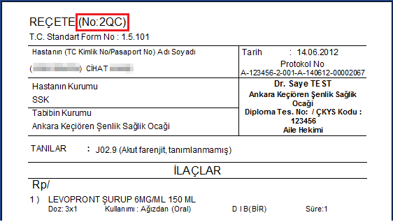

Slide 26
5. HASTAYI BİLGİLENDİR
İlacın Etkileri
İlaçtan ne bekleniyor?
Yan Etkileri
Yan etkiler neler ve ne zaman önemli?
Talimatlar
İlaç ne zaman, nasıl, ne süre ile alınıp nasıl depolanmalı?
Uyarılar
İlaç ne zaman alınmamalı? Maksimum doz?
Kontrol
Ne zaman tekrar veya acil kontrol?
Anlaşıldı mı?
Hasta söylenilenleri doğru anladı mı? Sorusu var mı?

Slide 27
6. TEDAVİYİ İZLE VEYA SONLANDIR
Tedavi başarılı mı?
İlave ilaç gerekli mi?
Herhangi bir yan etki var mı?

Slide 28
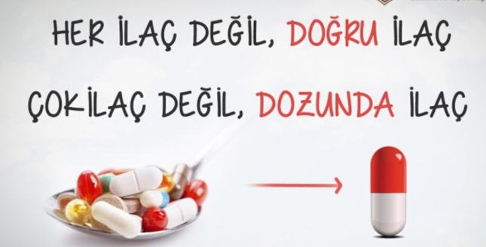

Slide 29
AKILCI İLAÇ SEÇİMİ İLKELERİ
ETKİNLİK
GÜVENLİLİK
UYGUNLUK
MALİYET

Slide 30
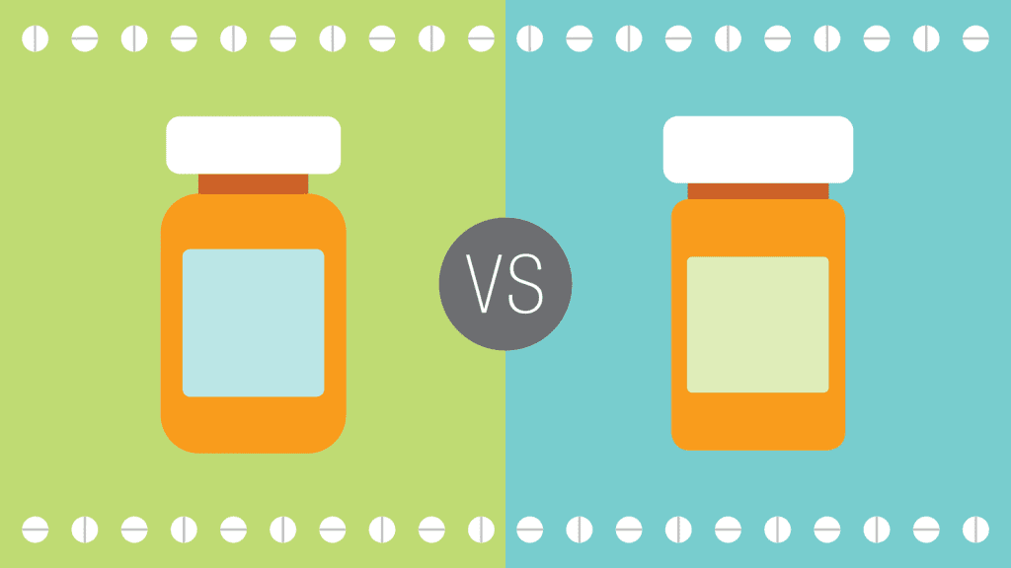
ETKİNLİK
Tedavi amaçlarını ve tedavide belirlenen hedefleri sağlamada en etkili ilacın seçimi

Slide 31
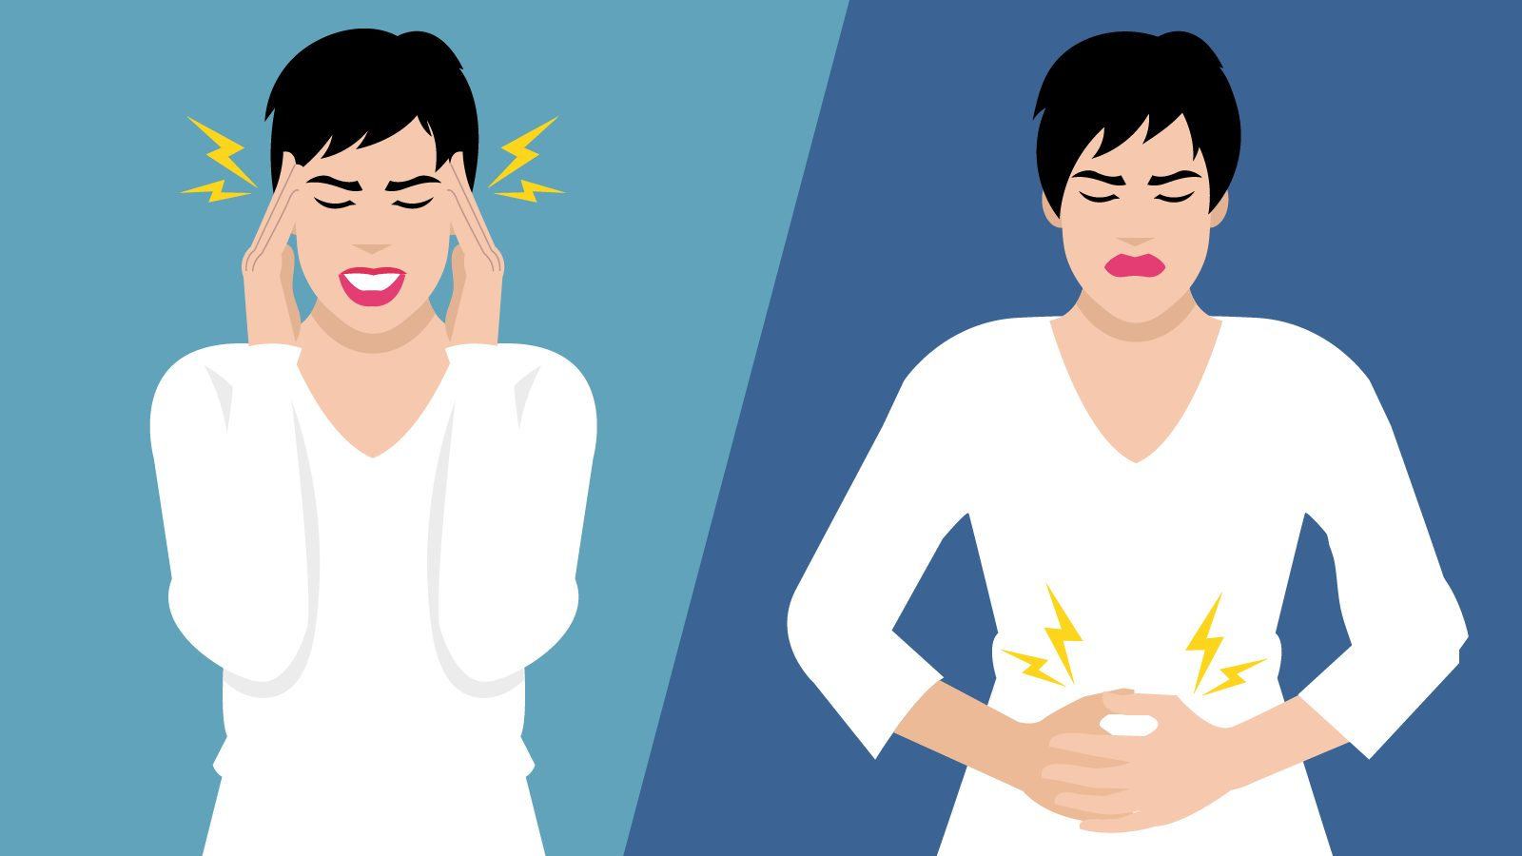
GÜVENLİLİK
Yan etkiler
Diğer maddelerle/ilaçlarla etkileşim

Slide 32
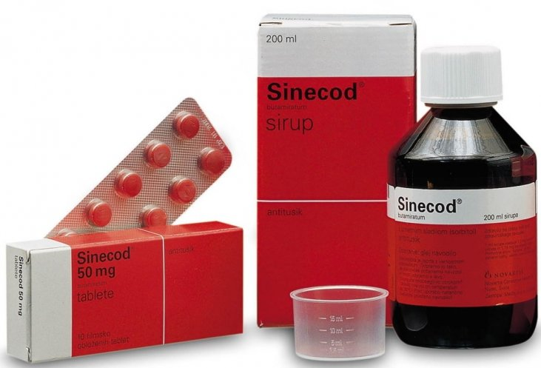
UYGUNLUK
Uygulama şekli
Doz şeması ve süresi
Kontrendikasyonlar
Özel durumlar

Slide 33
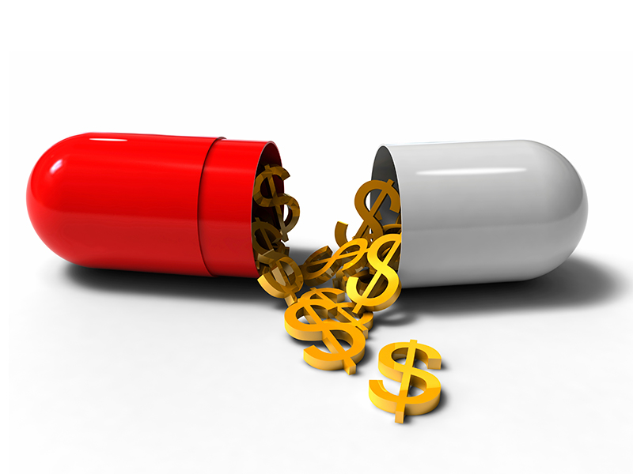
MALİYET
Hasta ve topluma en uygun fiyat

Slide 34

http://www.akilciilac.gov.tr/

Slide 35
KAYNAKÇA
http://www.akilciilac.gov.tr/
https://data.tuik.gov.tr/Bulten/Index?p=Saglik-Harcamalari-Istatistikleri-2019-33659#:~:text=T%C3%9C%C4%B0K%20Kurumsal&text=Toplam%20sa%C4%9Fl%C4%B1k%20harcamas%C4%B1%202019%20y%C4%B1l%C4%B1nda,milyon%20TL%20olarak%20tahmin%20edildi.
https://haiweb.org/encyclopaedia/who-guide-to-good-prescribing/
http://www.halksagligi.hacettepe.edu.tr/diger/toplumayonelik/akilciilac.pdf
https://slideplayer.biz.tr/slide/4870997/
http://www.tjodistanbulanadolu.org/uploads/sunumlar/22ocak2017/birol.pdf
http://uroonkoloji.org/wp-content/uploads/2014/10/Dr.-Yavuz-Selim-Sural.pdf
https://ds8526jcpbygs.cloudfront.net/wp-content/uploads/2020/03/pill-bottle-comparison-vs-goodrx-1024x576.png
https://www.goodrx.com/blog/wp-content/uploads/2018/11/side-effects-goodrx.jpg
https://korkmazhaber.com/wp-content/uploads/2017/10/sinecod-en-iyi-oksuruk-surubu-ve-ilaci-731x497.jpg
https://www.biospectrumindia.com/uploads/articles/1-12996.jpg
https://thumbs.dreamstime.com/b/thinking-doctor-looking-away-24476198.jpg
https://media.istockphoto.com/photos/so-much-medication-picture-id483146787?k=6&m=483146787&s=612x612&w=0&h=qMjUlaGVNpUg1iJxUHSkzUAIUYarIumV_l-TmFc81AI=
http://www.saye.web.tr/e-recete/16_recete_onizleme.png

Slide 36
